Slide 1
SAS-L(3)認証方式の 性能評価
愛媛大学工学部情報工学科
計算機/ソフトウェアシステム分野
8538080y 吉本智哉
2022/2/17 卒業論文発表
Notes:
～と題しまして、ソフトウェア研究室の吉本が発表します

Slide 2
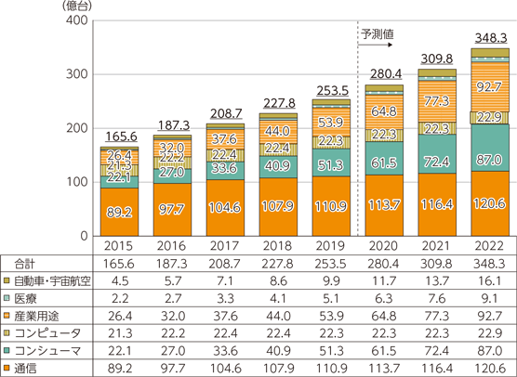
研究背景
2015年 165.6 億台
2019年 253.5 億台
IoT機器は年々増加し続けている[1]
→IoT機器の搭載するセキュリティの重要性の向上
IoT機器向けのワンタイムパスワード認証プロトコルSAS-Lが提案されている
[1] 総務省,5Gが促すデジタル変革と新たな日常の構築,令和2年度版情報通信白書，pp.76-77，2020.
Notes:
研究の背景を説明します。図に示すように、世界のIoTデバイス数は年々増加傾向にあります。
そこで、あらゆる機器がインターネットにつながるため、セキュリティリスクも高まっていきます。IoT有効活用のためには、そのセキュリティの対策が不可欠になります。
その中で、IoTセキュリティの一技術として2018年に考案されたのが、SAS-Lになります。

Slide 3
SAS-Lの概要
ワンタイムパスワード認証方式
認証情報のたびに認証情報が変化
軽量に認証が可能
SAS-L(Simple And Secure password authentication protocol,Light processing version)
パスワードがネットワークに流れない
一方向性関数の適用回数が数回程度
センサやICタグのように、小型かつ低スペックのIoT機器に搭載可能
SAS-L(1),SAS-L(2) ,SAS-L(3) ,SAS-L(4)
Notes:
次にSAS-Lの概要について説明します。まず、ワンタイムパスワード認証方式とは、認証のたびに認証情報が変化する認証方式であります。
その中でもIOT向けに開発されたプロトコルがSAS-Lになります。SAS-Lは、パスワードがネットワークを流れないことにより、通信データ盗聴のリスクを回避することができます。
また、一方向性関数を数回程度に抑えることで、軽量な認証が可能であり、センサやICタグのように小型かつ低スペックのIoT機器に搭載可能であります。
バージョンとしては、SAS-L1,2,3,4いったものがあります。

Slide 4
研究の目的
SAS-L(1),(2),(4)は安全性と計算機実験について評価済み
SAS-L(3)は安全性と計算機実験が未検証
本研究では、新たなSAS-L(3)の安全性と計算機実験の検証
Notes:
次に研究の目的になります。
SAS-L1,2,4に関しては安全性と計算機実験について評価が行われています。しかし、SAS-L(3)に関しては安全性と計算機実験の評価が未検証であります。
そのため本研究ではSAS-L(3)の安全性と計算機実験の検証を行っていくことを目的としています。

Slide 5










SAS-L(3)のアルゴリズム
サーバ
ユーザ
認証情報$A_{i}を作成$
$A_{i}$← H(S⊕ $N_{i}$)
共有
認証情報$A_{i}$
一方向性関数を
1回適用
乱数$N_{i+1}$を生成
次回認証情報$A_{i+1}$を作成
$A_{i+1}$← H(S⊕ $N_{i+1}$)
一方向性関数を
1回適用
送信データα作成
α← $A_{i+1}$⊕ $A_{i}$
α
$$\text{β}$$
β作成
β ← (α ⊕ $A_{i}$)+ $A_{i}$
NG
$A_{i+1}+$ $A_{i}$= β?
OK
$N_{i+1}$保存
$A_{i+1}$保存
Notes:
次に、SAS-L（3）のアルゴリズムを説明します。前提として、やり取りを行う両者は （安全な経路を通して）
認証情報Aiを共有しています。
サーバ側が識別子Sと乱数Ni+1を用いて次回認証情報を生成し、さらに、次回認証情報から送信データαを作成・送信します。
ユーザ側は、受信したデータαと事前に共有されている認証情報Aiを用いて、認証情報βを作成・送信します。
サーバ側は、受信したデータβとAi+1+Aiが一致するかどうかで認証の可否を判断します。

Slide 6




SAS-L(4)のアルゴリズム
サーバ
ユーザ
認証情報$A_{i}を作成$
$A_{i}$← H(S⊕ $N_{i}$)
共有
認証情報$A_{i}$
一方向性関数を
1回適用
乱数$N_{i+1}$を生成
次回認証情報$A_{i+1}$を作成
$A_{i+1}$← H(S⊕ $N_{i+1}$)
一方向性関数を
1回適用
送信データα作成
α← $A_{i+1}$⊕ $A_{i}$ ⊕ $M_{i}$
α
$$\text{β}$$
β作成
β ← (α ⊕ $A_{i}$ ⊕ $M_{i}$)+ $A_{i}$
NG
$A_{i+1}+$ $A_{i}$= β?
OK
$M_{i+1}=A_{i}+$ $M_{i}$
$N_{i+1}$, $M_{i+1}$保存
$M_{i+1}=A_{i}+$ $M_{i}$
$A_{i+1}$, $M_{i+1}$保存
Notes:
次に、SAS-L（４）のアルゴリズムを説明します。
SAS-L4は先ほどのSAS-L(3)と同様の手順で行われます。
異なる点としては、データα、βと作成時に秘匿情報Miを排他的論理和することである。
また、認証情報Aiと秘匿情報Miを用いてMi+1を作成する。

Slide 7
SASの計算回数
 | ユーザ側 |  |  | サーバ側 |  |  | 合計
 | 一方向性変換適用回数 | XOR | 加算 | 一方向性変換適用回数 | XOR | 加算 | 一方向性変換適用回数 | XORと 加算
SAS2 | 3 | 4 | 0 | 1 | 2 | 0 | 4 | 6
SAS-L(1) | 2 | 3 | 1 | 0 | 1 | 1 | 2 | 6
SAS-L(2) | 2 | 4 | 2 | 0 | 2 | 2 | 2 | 10
SAS-L(3) | 0 | 1 | 1 | 2 | 3 | 1 | 2 | 6
SAS-L(4) | 0 | 2 | 2 | 2 | 4 | 2 | 2 | 10
リプレイ攻撃の
危険性あり
Notes:
次にSASの計算回数の表になります。左からクユーザ側の手順、サーバー側の手順、それらの合計手順となります。まず、SAS2とSAS-Lシリーズの合計手順を見比べるとSAS-Lシリーズでは一方向性関数の回数が少ないことが分かります。SAS-L1.2.3.4の合計手順を見比べると一方向性関数の回数は同じですが、排他的論理和、加算の回数はSAS-L1.3が少ないこと分かっている。但し1にはリプレイアタックの脅威がある事がわかっています。しかし、3にはリプレイアタックなどの危険性は不明です。そのため検証を行っていきます

Slide 8
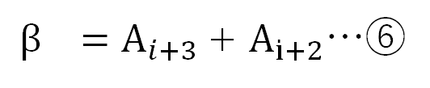
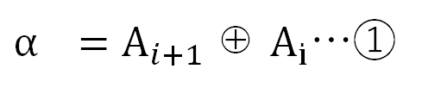
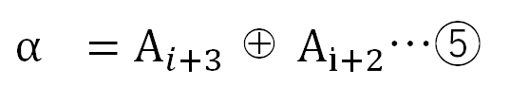

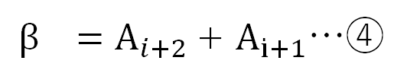
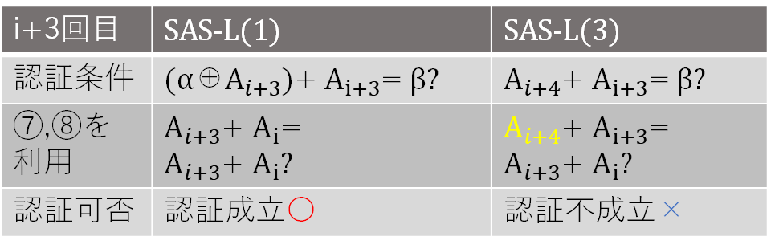
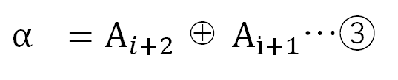
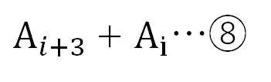
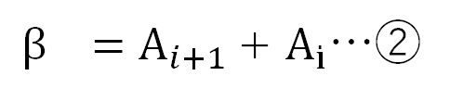
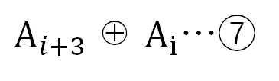
安全性の検証
①⊕③⊕⑤
②‐④+⑥
${\text{α}}_{}$ = $A_{i+1}$ ⊕ $A_{i}$…①
$A_{i+3}$ ⊕ $A_{i}$…⑦
$A_{i+3}$ + $A_{i}$…⑧
i回目
${\text{β}}_{}$ = $A_{i+1}$ + $A_{i}$…②
⑦と⑧をi+3回目の$\text{α}と\text{β}として$送信すると
${\text{α}}_{}$ = $A_{i+2}$ ⊕ $A_{i+1}$…③
i+1回目
i+3回目 | SAS-L(1) | SAS-L(3)
認証条件 | $\text{(}\text{α}\text{⊕}A_{i+3}$)+ $A_{i+3}$= β? | $A_{i+4}$+ $A_{i+3}$= β?
⑦,⑧を 利用 | $A_{i+3}$+ $A_{i}$= $A_{i+3}$+ $A_{i}$? | $A_{i+4}$+ $A_{i+3}$= $A_{i+3}$+ $A_{i}$?
認証可否 | 認証成立〇 | 認証不成立×
${\text{β}}_{}$ = $A_{i+2}$ + $A_{i+1}$…④
${\text{α}}_{}$ = $A_{i+3}$ ⊕ $A_{i+2}$…⑤
i+2回目
${\text{β}}_{}$ = $A_{i+3}$ + $A_{i+2}$…⑥
Notes:
次に安全性の検証を示します。まずSAS-L(3) のリプレイアタックの脅威において、SAS-L(1) 同様に過去3 回分のα とβ
を利用されたときを検討する。例えば本実験例で、第i 回目から第i+2 回目の認証手順にお
いて、①から⑥のデータα とβ が送信される。
①③⑤の式をもとに排他的論理和をすると⑦が得られる
②式引く④式足す⑥式より8式が得られる。
⑦と⑧をi+3回目の$\text{α}と\text{β}として$送信すると
SAS-L1の場合は認証成立する。
SAS-L３の場合はサーバー側で正しい次回認証情報Ai+4 を保存されているため、認証条件とは異なり、認証に失敗する。
つまり、SAS-L(3) ではSAS-L(1) で有効だったリプレイアタック
は失敗する。

Slide 9
実装プログラムの概要
開始
一方向性関数
ハッシュ関数
SHA-256を使用
登録フェーズ
乱数生成
暗号論的擬似乱数生成器RAND_bytesを使用
認証フェーズ
通信
Linuxの標準ライブラリのsocket関数を使用
終了
Notes:
次に実装したプログラムの構成の説明です。認証情報の登録フェーズ、認証フェーズの2部構成になっており、SAS-L3,4のプロトコルをＣ言語で実装しました。
アルゴリズムにおける各構成技術を右に示しています。
一方向性関数はハッシュ関数でopenssl内のSHA-256を使用しました。
乱数生成は、暗号技術の利用に適した疑似乱数生成器として、openssl内のRAND_bytesを使用しました。
ユーザとサーバ間の通信はソケット通信で実装しました。

Slide 10
実験方法
評価対象 : SAS-L(3)
比較対象 : SAS-L(4)
計測項目 : CPU時間
計測範囲 : 認証フェーズ(ループ1000回)
実現法 : clock関数
開始
登録フェーズ
認証フェーズ
ループを1000回
終了
Notes:
実験方法を示します。評価対象はSAS-L3とします。（比較対象はSAS-L4です。）
比較対象は、SAS-L3と同様にIoTのセンサ側の認証に用いられるSAS-L4とします。SAS-L3はSAS-L4よりも排他的論理和が1回、加算が1回ずつ少ないプロトコルであります。
計測実験では、認証フェーズを1000回ループしてかかったCPU時間を計測しました。
計測には、clock関数を使用しました。同様の手順で10回測定し、それらの平均値を実験結果としました。

Slide 11
実験結果
SAS-L(1),(2)にかかるCPU計算時間の計測
サーバ側の各認証方式における認証部1000回分のCPU計算時間(秒)
 | 全体 | 乱数生成 | 通信 | 演算1
SAS-L(4) | 0.0259 | 0.0048 | 0.141 | 0.0070
SAS-L(3) | 0.0255 | 0.0048 | 0.0140 | 0.0067
ユーザ側の各認証方式における認証部1000回分のCPU計算時間(秒)
 | 全体 | 通信 | 演算2
SAS-L(4) | 0.0195 | 0.0160 | 0.0035
SAS-L(3) | 0.0191 | 0.0159 | 0.0032
Notes:
実験結果を示します。上の表はSAS-L3,4において各分野ごとのサーバ側の認証フェーズにおけるCPU計算時間、
下の表は各分野ごとのユーザ側の認証フェーズにおけるCPU計算時間を示しています。
どの分野においても、SAS-L3の方が等しいか小さい値を示す傾向にありました。
次に考察。サーバーおよびユーザーの認証フェーズについて、SAS-L(3) がSAS-L(4) に比べて排他的
論理和が1 回、加算が1 回少ないため、実験結果よりSAS-L(3)
のほうが短い計算時間で認証が行えることが確認できました。
（Clock関数はミリ秒までしか計測できいない
それ以下はノイズである）

Slide 12
考察
計算時間
SAS-L(3)の方が短い計算時間で認証を終える
→計算時間、安全性の面でSAS-L(3)は有効的
Notes:
次に考察になります。サーバーおよびユーザーの認証フェーズについて、SAS-L(3) がSAS-L(4) に比べて排他的
論理和が1 回、加算が1 回少ないため、実験結果よりSAS-L(3)
のほうが短い計算時間で認証が行えることが確認できました。
従って、計算時間、安全性の面でSAS-L(3) の有効性を確認することができた。

Slide 13
結論と今後の課題
結論
リプレイアタックの脅威が存在しない
認証フェーズの計算時間の短縮
今後の課題
SAS-L(3)のIoT機器への実装や計算時間の評価
Notes:
まとめです。本研究では、ワンタイムパスワード認証方式SAS-L(3）の安全性を評価し、SAS-L(1) では
存在したリプレイアタックの脅威がSAS-L(3) に存在しないことを確認した。さらに、SASL(
3) を計算機上に実装し、SAS-L(4) と比較してサーバおよびユーザの認証フェーズの計算
時間が短縮できることを示した。
本研究ではSAS-L(3) をLinux を搭載したPC 上のみで
検証したが、今後の課題として、
・SAS-L(3) のIoT 機器への実装や計算時間の評価
があげられる。

Slide 14



SAS-L(1)のアルゴリズム
サーバ
ユーザ
認証情報$A_{i}を作成$
$A_{i}$← H(S⊕ $N_{i}$)
共有
認証情報$A_{i}$
一方向性関数を
1回適用
乱数$N_{i+1}$を生成
次回認証情報$A_{i+1}$を作成
$A_{i+1}$← H(S⊕ $N_{i+1}$)
一方向性関数を
1回適用
送信データα, β作成
α← $A_{i+1}$⊕ $A_{i}$
β ← $A_{i+1}$+ $A_{i}$
α ,$\text{β}$
(α⊕$A_{i}$)+$A_{i}$= β?
NG
OK
$N_{i+1}$保存
$A_{i+1}$保存
Notes:
次に、SAS-L（3）のアルゴリズムを説明します。前提として、やり取りを行う両者は （安全な経路を通して）
認証情報Aiを共有しています。
サーバ側が識別子Sと乱数Ni+1を用いて次回認証情報を生成し、さらに、次回認証情報から送信データαを作成・送信します。
ユーザ側は、受信したデータαと事前に共有されている認証情報Aiを用いて、認証情報βを作成・送信します。
サーバ側は、受信したデータβとAi+1+Aiが一致するかどうかで認証の可否を判断します。

Slide 15


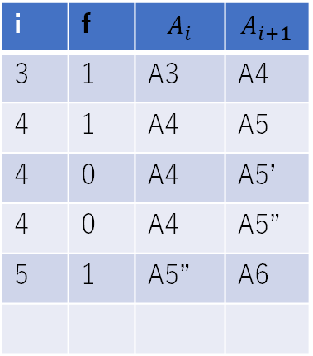



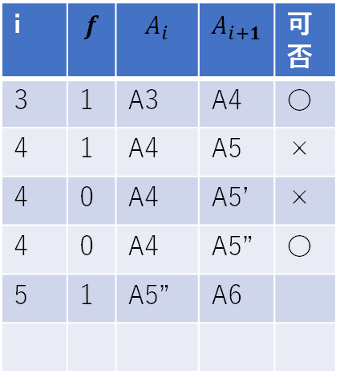





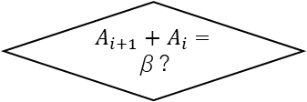



SAS-L(3)のアルゴリズム
認証側
被認証側
認証情報$A_{i},$
共有
認証情報$A_{i}$
i | $$f$$ | $$A_{i}$$ | $$A_{i+1}$$ | 可否
3 | 1 | A3 | A4 | 〇
4 | 1 | A4 | A5 | ×
4 | 0 | A4 | A5’ | ×
4 | 0 | A4 | A5” | 〇
5 | 1 | A5” | A6
i | f | $$A_{i}$$ | $$A_{i+1}$$
3 | 1 | A3 | A4
4 | 1 | A4 | A5
4 | 0 | A4 | A5’
4 | 0 | A4 | A5”
5 | 1 | A5” | A6
$$識別子S$$
乱数$N_{i+1}$
次回認証情報$A_{i+1}$を作成
送信データα作成
α← $A_{i+1}$⊕ $A_{i}$
α,flag(i)
NO
flag$≠$0 ?
flag=0
OK
$A_{i}$← $A_{i−1}$
$A_{i}$
$$\text{β}$$
β作成
β ← (α ⊕ $A_{i}$ )+ $A_{i}$
NG
$A_{i+1}+$ $A_{i}$= β?
OK
$A_{i}$はそのまま保存
$N_{i+1}$を保存
flag←1(i←i+1)
Notes:
次に、SAS-L2のアルゴリズムを説明します。前提として、やり取りを行う両者は安全な経路を通して認証情報Aを共有しています。
認証側が識別子と乱数を用いて次回認証情報を生成し、さらに、次回認証情報から送信データを作成・送信します。
被認証側は、受信したデータαと事前に共有されている認証情報Aを用いて、認証情報Bを作成・送信します。
認証側は、受信した仮の認証情報Bが送信データβと一致するかどうかで認証の可否を判断します。
ちなみに、SAS-L2では認証側のみ一方向性関数が適用されています。一方でSAS-2では被認証側でも一方向性関数が適用されます。(40秒) (2:17)

Slide 16
目次
研究背景
研究目的
SAS-Lの概要
課題

Slide 17
参考文献
[1]スライド資料SAS-L改３
[2]清水明宏.高知工科大学.「SAS-Lワンタイムパスワード認証方式について SAS-L(Simple And Secure password authentication protocol,Light processing)」
[3]高知工科大学.「ほぼ処理負荷ゼロ。究極の「SAS-L」でIoT時代のセキュリティ課題を一挙解決
https://www.kochi-tech.ac.jp/power/research/sas-liot.html ,(参照2021/11/9)

Slide 18
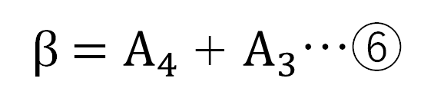
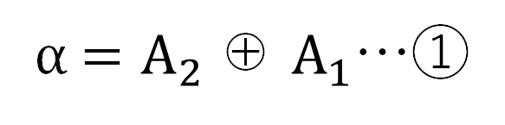
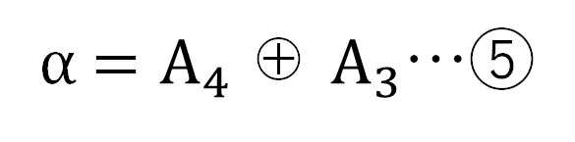
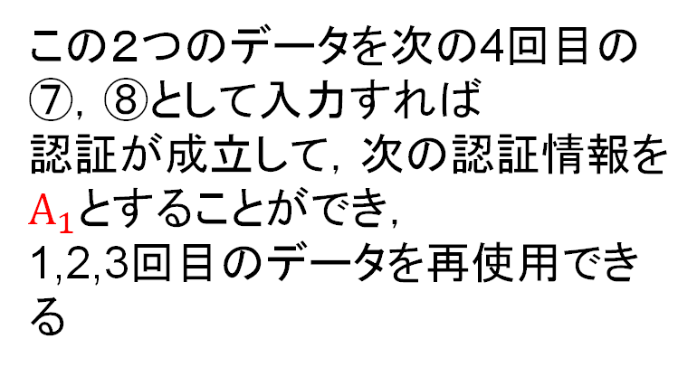
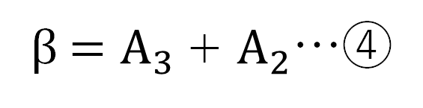
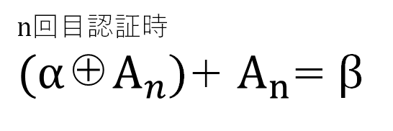
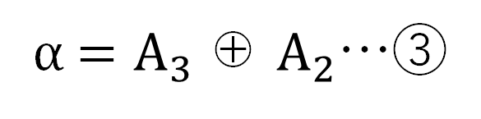
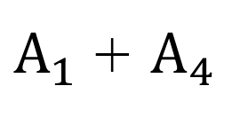
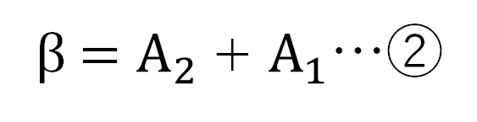
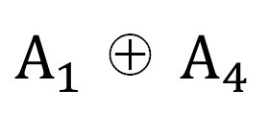
SAS-L(1)へのリプレイアタック
①
③
⑤
②－④＋⑥
α = $A_{2}$ ⊕ $A_{1}$…①
1回目
$A_{1}$ ⊕ $A_{4}$
$A_{1}$ + $A_{4}$
β = $A_{2}$ + $A_{1}$…②
n回目認証時
$\text{(}\text{α}\text{⊕}A_{n}$)+ $A_{n}$= β
α = $A_{3}$ ⊕ $A_{2}$…③
2回目
この２つのデータを次の4回目の⑦，⑧として入力すれば
認証が成立して，次の認証情報を
$A_{1}$とすることができ，
1,2,3回目のデータを再使用できる
β = $A_{3}$ + $A_{2}$…④
α = $A_{4}$ ⊕ $A_{3}$…⑤
3回目
β = $A_{4}$ + $A_{3}$…⑥
$A_{5}$⊕$A_{4}$

Slide 19
SAS-L(1)へのリプレイアタック
①
③
⑤
②－④＋⑥
α = $A_{2}$ ⊕ $A_{1}$…①
1回目
$A_{1}$ ⊕ $A_{4}$
$A_{1}$ + $A_{4}$
β = $A_{2}$ + $A_{1}$…②
n回目認証時
$\text{(}\text{α}\text{⊕}A_{n}$)+ $A_{n}$= β
α = $A_{3}$ ⊕ $A_{2}$…③
2回目
この２つのデータを次の4回目の⑦，⑧として入力すれば
認証が成立して，次の認証情報を
$A_{1}$とすることができ，
1,2,3回目のデータを再使用できる
β = $A_{3}$ + $A_{2}$…④
α = $A_{4}$ ⊕ $A_{3}$…⑤
3回目
β = $A_{4}$ + $A_{3}$…⑥

Slide 20
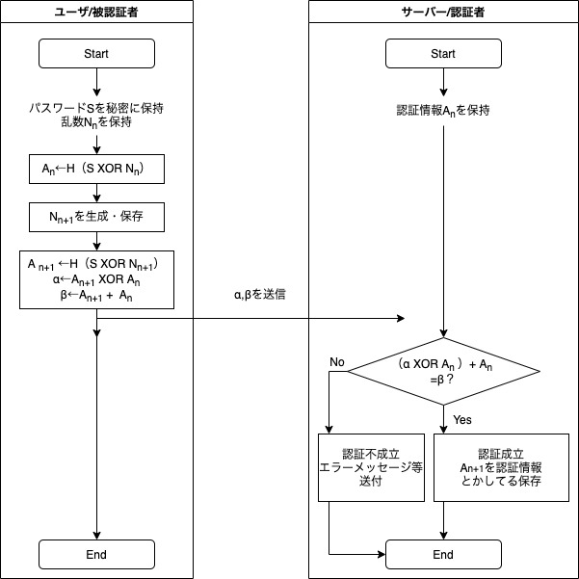
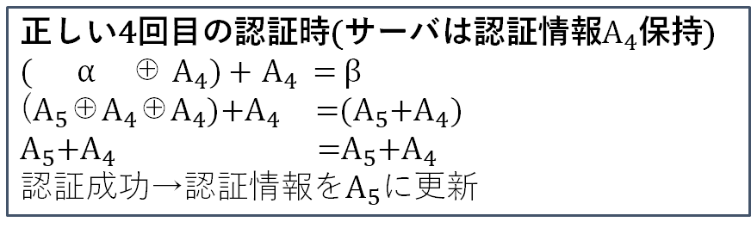
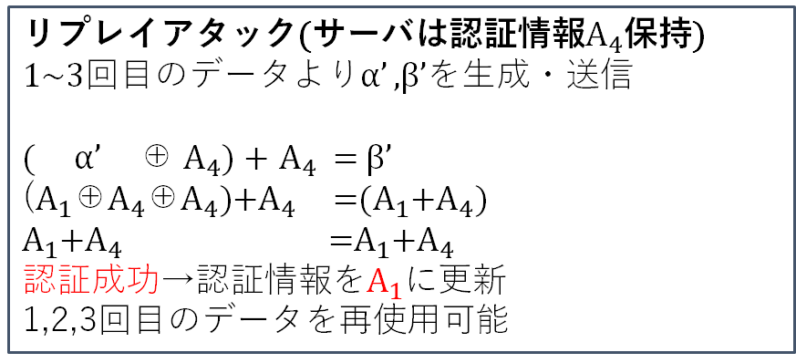
SAS-L(1)へのリプレイアタック
正しい4回目の認証時(サーバは認証情報$A_{4}$保持)
( α ⊕ $A_{4})$ + $A_{4}$ = β
($A_{5}$⊕$A_{4}$⊕$A_{4}$)+$A_{4}$ =($A_{5}$+$A_{4})$
$A_{5}$+$A_{4}$ =$A_{5}$+$A_{4}$
認証成功→認証情報を$A_{5}$に更新
リプレイアタック(サーバは認証情報$A_{4}$保持)
1~3回目のデータよりα’ ,β’を生成・送信
( α’ ⊕ $A_{4}$) + $A_{4}$ = β’
($A_{1}$⊕$A_{4}$⊕$A_{4})$+$A_{4}$ =($A_{1}$+$A_{4})$
$A_{1}$+$A_{4}$ =$A_{1}$+$A_{4}$
認証成功→認証情報を$A_{1}$に更新
1,2,3回目のデータを再使用可能

Slide 21
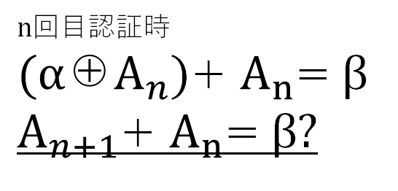
SAS-L(3)へのリプレイアタック
①
③
⑤
②－④＋⑥
α = $A_{2}$ ⊕ $A_{1}$…①
1回目
$A_{1}$ ⊕ $A_{4}$
$A_{1}$ + $A_{4}$
β = $A_{2}$ + $A_{1}$…②
n回目認証時
$\text{(}\text{α}\text{⊕}A_{n}$)+ $A_{n}$= β
$A_{n+1}$+ $A_{n}$= β?
α = $A_{3}$ ⊕ $A_{2}$…③
2回目
β = $A_{3}$ + $A_{2}$…④
α = $A_{4}$ ⊕ $A_{3}$…⑤
3回目
β = $A_{4}$ + $A_{3}$…⑥

Slide 22
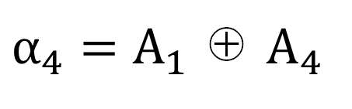
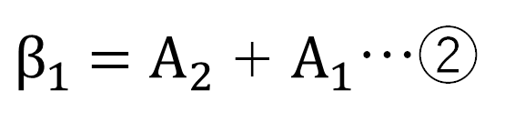
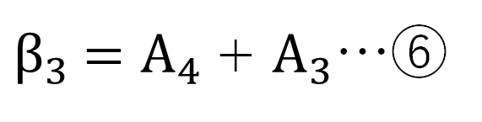
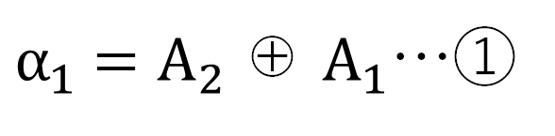
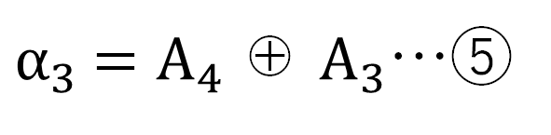
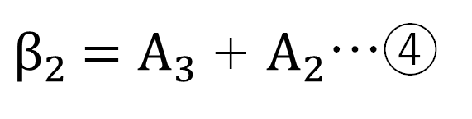
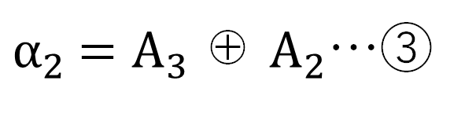
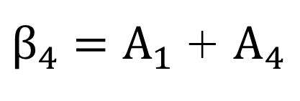
SAS-L(3)へのリプレイアタック
①
③
⑤
②－④＋⑥
${\text{α}}_{1}$ = $A_{2}$ ⊕ $A_{1}$…①
1回目
${\text{α}}_{4}=A_{1}$ ⊕ $A_{4}$
${\text{β}}_{4}=A_{1}$ + $A_{4}$
${\text{β}}_{1}$ = $A_{2}$ + $A_{1}$…②
n回目認証時
$\text{(}\text{α}\text{⊕}A_{n}$)+ $A_{n}$= β
$A_{n+1}$+ $A_{n}$= β?
${\text{α}}_{2}$ = $A_{3}$ ⊕ $A_{2}$…③
2回目
${\text{β}}_{2}$ = $A_{3}$ + $A_{2}$…④
${\text{α}}_{3}$ = $A_{4}$ ⊕ $A_{3}$…⑤
3回目
${\text{β}}_{3}$ = $A_{4}$ + $A_{3}$…⑥

Slide 23
SAS-L(3)へのリプレイアタック
①
③
⑤
②－④＋⑥
${\text{α}}_{1}$ = $A_{2}$ ⊕ $A_{1}$…①
1回目
${\text{α}}_{4}=A_{1}$ ⊕ $A_{4}$
${\text{β}}_{4}=A_{1}$ + $A_{4}$
${\text{β}}_{1}$ = $A_{2}$ + $A_{1}$…②
n回目認証時
$\text{(}\text{α}\text{⊕}A_{n}$)+ $A_{n}$= β
$A_{n+1}$+ $A_{n}$= β?
${\text{α}}_{2}$ = $A_{3}$ ⊕ $A_{2}$…③
2回目
${\text{β}}_{2}$ = $A_{3}$ + $A_{2}$…④
${\text{α}}_{3}$ = $A_{4}$ ⊕ $A_{3}$…⑤
3回目
${\text{β}}_{3}$ = $A_{4}$ + $A_{3}$…⑥

Slide 24
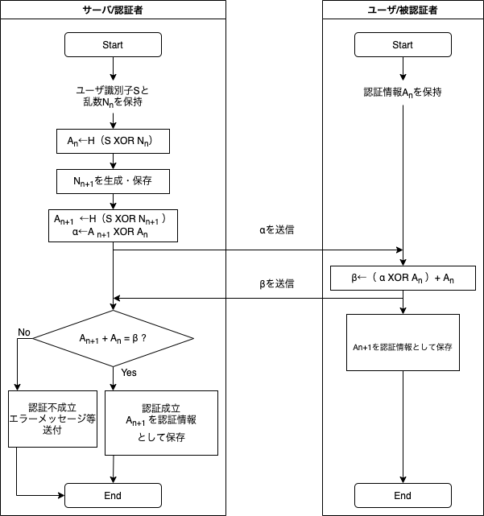
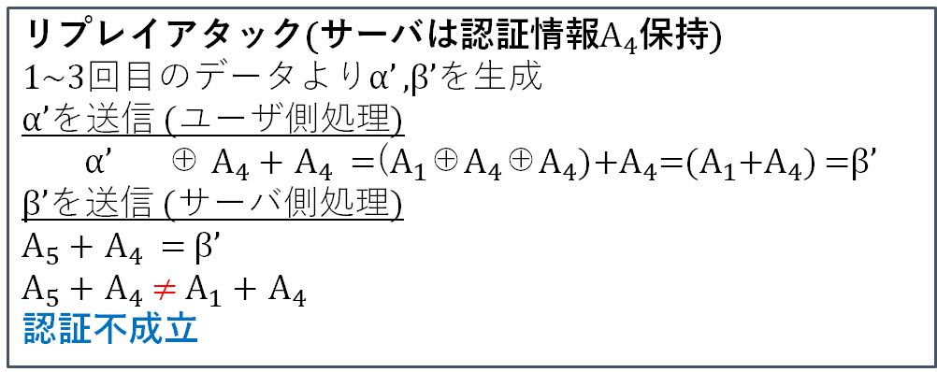
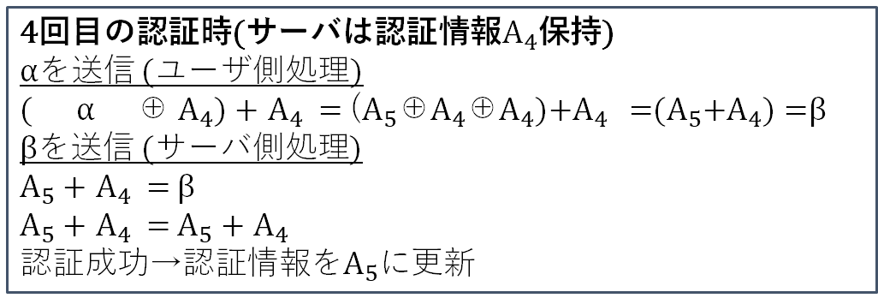
SAS-L(3)へのリプレイアタック
4回目の認証時(サーバは認証情報$A_{4}$保持)
αを送信 (ユーザ側処理)
( α ⊕ $A_{4}$) + $A_{4}$ = ($A_{5}$⊕$A_{4}$⊕$A_{4}$)+$A_{4}$ =($A_{5}$+$A_{4})=$β
βを送信 (サーバ側処理)
$A_{5}$ + $A_{4}$ = β
$A_{5}$ + $A_{4}$ = $A_{5}$ + $A_{4}$
認証成功→認証情報を$A_{5}$に更新
リプレイアタック(サーバは認証情報$A_{4}$保持)
1~3回目のデータよりα’ ,β’を生成
α’を送信 (ユーザ側処理)
α’ ⊕ $A_{4}$ + $A_{4}$ =($A_{1}$⊕$A_{4}$⊕$A_{4}$)+$A_{4}$=($A_{1}$+$A_{4})$ =β’
β’を送信 (サーバ側処理)
$A_{5}$ + $A_{4}$ = β’
$A_{5}$ + $A_{4}$ ≠$A_{1}$ + $A_{4}$
認証不成立

Slide 25



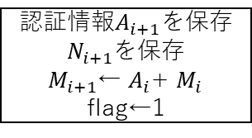



SAS-L(4)のアルゴリズム
認証側
被認証側
認証情報$A_{i},M_{i}$
共有
認証情報$A_{i}$, $M_{i}$
i | $$f$$ | $$A_{i}$$ | $$A_{i+1}$$ | 可否
3 | 1 | A3 | A4 | 〇
4 | 1 | A4 | A5 | ×
4 | 0 | A4 | A5’ | ×
4 | 0 | A4 | A5” | 〇
5 | 1 | A5” | A6
i | f | $$A_{i}$$ | $$A_{i+1}$$
3 | 1 | A3 | A4
4 | 1 | A4 | A5
4 | 0 | A4 | A5’
4 | 0 | A4 | A5”
5 | 1 | A5” | A6
$$識別子S$$
乱数$N_{i+1}$
次回認証情報$A_{i+1}$を作成
送信データα作成
α← $A_{i+1}$⊕ $A_{i}$ ⊕ $M_{i}$
α,flag
NO
flag$≠$0 ?
flag=0
OK
X← $A_{i−1}$
Y← $M_{i−1}$
X← $A_{i}$
Y← $M_{i}$
$$\text{β}$$
β作成
β ← (α ⊕X ⊕Y)+X
NG
$A_{i+1}+$ $A_{i}$= β?
OK
認証情報$A_{i+1}$を保存
$A_{i}$←Xはそのまま保存
$M_{i}$←Yはそのまま保存
$M_{i+1}$← $A_{i}$+$M_{i}$
$M_{i+1}を新たに$保存
認証情報$A_{i+1}$を保存
$N_{i+1}$を保存
$M_{i+1}$← $A_{i}$+ $M_{i}$
flag←1
Notes:
次に、SAS-L2のアルゴリズムを説明します。前提として、やり取りを行う両者は安全な経路を通して認証情報Aを共有しています。
認証側が識別子と乱数を用いて次回認証情報を生成し、さらに、次回認証情報から送信データを作成・送信します。
被認証側は、受信したデータαと事前に共有されている認証情報Aを用いて、認証情報Bを作成・送信します。
認証側は、受信した仮の認証情報Bが送信データβと一致するかどうかで認証の可否を判断します。
ちなみに、SAS-L2では認証側のみ一方向性関数が適用されています。一方でSAS-2では被認証側でも一方向性関数が適用されます。(40秒) (2:17)

Slide 26
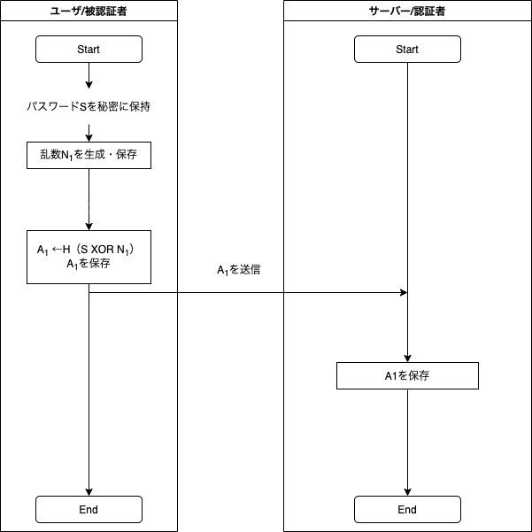
SAS-L(1)の概要
ｎ回認証時

Slide 27
SASで用いる演算
排他的論理和
記号：
同じデータを 2 度加えると元のデータに戻る
一方向性関数
x に一方向性関数を適用したもの：
A B
B
→ A
Ｘ
容易
Ｘ
Ｘ
困難

Slide 28


SAS-L(1)リプレイアタックへの対策
$$A_{n+1}$$
$$A_{n}$$
( )
N_{i+1} S
N_{i+1}
N_{i} S
N_{i+1} S
N_{i} S
N_{i+1}
上記，赤字で示すように，１式第１項に，定数例えばN_{i+1}を加算する
N_{i+1}は，上記１式および2式の算出に使用されるとともに，あわせてクライアントからサーバへ送付され認証手順に組み込まれる

Slide 29








SAS-L(3)のアルゴリズム
共通鍵として使用
被認証側
認証側
認証情報$A_{i}$
共有
認証情報$A_{i}を登録$
共通鍵として使用
$$識別子S$$
乱数$N_{i+1}$
一方向性関数を
1回適用
次回認証情報$A_{i+1}$を作成
一方向性関数を
1回適用
α
送信データα作成
α← $A_{i+1}$⊕ $A_{i}$
β作成
β ← (α ⊕ $A_{i}$)+ $A_{i}$
$$\text{β}$$
$A_{i+1}+$ $A_{i}$= β?
OK
NG
Notes:
次に、SAS-L2のアルゴリズムを説明します。SAS-2同様、認証情報Aは事前に共有されています。
認証側が識別子と乱数を用いて次回認証情報を生成し、さらに、次回認証情報から送信データを作成・送信します。
被認証側は、受信したデータαと事前に共有されている認証情報Aを用いて、仮の認証情報Bを作成・送信します。
認証側は、受信した仮の認証情報Bが送信データβと一致するかどうかで認証の可否を判断します。
ちなみに、SAS-L2では認証側のみ一方向性関数が適用されています。一方でSAS-2では被認証側でも一方向性関数が適用されます。(40秒) (2:17)

Slide 30





SAS-L(3)のアルゴリズム
共通鍵として使用
被認証側
認証側
認証情報$A_{i}$
共有
認証情報$A_{i}を登録$
共通鍵として使用
一方向性関数を
1回適用
$$識別子S$$
乱数$N_{i+1}$
次回認証情報$A_{i+1}$を作成
α
一方向性関数を
1回適用
送信データα作成
α← $A_{i+1}$⊕ $A_{i}$
β作成
β ← (α ⊕ $A_{i}$)+ $A_{i}$
$$\text{β}$$
$A_{i+1}+$ $A_{i}$= β?
OK
NG
Notes:
次に、SAS-L（3）のアルゴリズムを説明します。前提として、やり取りを行う両者は （安全な経路を通して）
認証情報Aを共有しています。
認証側がパスワードSと乱数を用いて次回認証情報を生成し、さらに、次回認証情報から送信データαを作成・送信します。
被認証側は、受信したデータαと事前に共有されている認証情報Aiを用いて、認証情報βを作成・送信します。
認証側は、受信したデータβとAi+1+Ai一致するかどうかで認証の可否を判断します。
ちなみに、SAS-L2では認証側のみ一方向性関数が適用されています。一方でSAS-2では被認証側でも一方向性関数が適用されます。(40秒) (2:17)

Slide 31



SAS-L(3)のアルゴリズム
共通鍵として使用
認証側
被認証側
認証情報$A_{i}を作成$
$A_{i}$← H(S⊕ $N_{i}$)
共有
認証情報$A_{i}$
共通鍵として使用
一方向性関数を
1回適用
$$識別子S$$
乱数$N_{i+1}$
次回認証情報$A_{i+1}$を作成
$A_{i+1}$← H(S⊕ $N_{i+1}$)
送信データα作成
α← $A_{i+1}$⊕ $A_{i}$
α
$$\text{β}$$
β作成
β ← (α ⊕ $A_{i}$)+ $A_{i}$
一方向性関数を
1回適用
$A_{i+1}+$ $A_{i}$= β?
OK
NG
Notes:
次に、SAS-L（3）のアルゴリズムを説明します。前提として、やり取りを行う両者は （安全な経路を通して）
認証情報Aを共有しています。
認証側がパスワードSと乱数を用いて次回認証情報を生成し、さらに、次回認証情報から送信データαを作成・送信します。
被認証側は、受信したデータαと事前に共有されている認証情報Aiを用いて、認証情報βを作成・送信します。
認証側は、受信したデータβとAi+1+Ai一致するかどうかで認証の可否を判断します。
ちなみに、SAS-L2では認証側のみ一方向性関数が適用されています。一方でSAS-2では被認証側でも一方向性関数が適用されます。(40秒) (2:17)

Slide 32
実験結果
SAS-L(1),(2)にかかるCPU計算時間の計測
サーバ側の各認証方式における認証部10万回分のCPU計算時間(秒)
 | 全体 | 乱数生成 | 通信 | 演算1
SAS-L(4) | 6.3258 | 1.4499 | 3.2944 | 1.5815
SAS-L(3) | 6.2771 | 1.4397 | 3.2411 | 1.5363
ユーザ側の各認証方式における認証部10万回回分のCPU計算時間(秒)
 | 全体 | 通信 | 演算2
SAS-L(4) | 3.8606 | 3.1001 | 0.7606
SAS-L(3) | 3.7876 | 3.0670 | 0.7206
Notes:
実験結果を示します。上の表はSAS-L3,4において各分野ごとのサーバ側の認証フェーズにおけるCPU計算時間、
下の表は各分野ごとのユーザ側の認証フェーズにおけるCPU計算時間を示しています。
どの分野においても、SAS-L3の方が等しいか小さい値を示す傾向にありました。(17秒) (5:14)
Clock関数はミリ秒までしか計測できいない
それ以下はノイズである

Slide 33
実験結果
SAS-L(1),(2)にかかるCPU計算時間の計測
サーバ側の各認証方式における認証部10万回分のCPU計算時間(秒)
 | 全体 | 乱数生成 | 通信 | 演算1
SAS-L(4) | 6.3258 | 1.4499 | 3.2944 | 1.5815
SAS-L(3) | 6.2771 | 1.4397 | 3.2411 | 1.5363
ユーザ側の各認証方式における認証部10万回回分のCPU計算時間(秒)
 | 全体 | 通信 | 演算2
SAS-L(4) | 3.8606 | 3.1001 | 0.7606
SAS-L(3) | 3.7876 | 3.0670 | 0.7206
Notes:
実験結果を示します。上の表はSAS-L3,4において各分野ごとのサーバ側の認証フェーズにおけるCPU計算時間、
下の表は各分野ごとのユーザ側の認証フェーズにおけるCPU計算時間を示しています。
どの分野においても、SAS-L3の方が等しいか小さい値を示す傾向にありました。(17秒) (5:14)
Clock関数はミリ秒までしか計測できいない
それ以下はノイズである

Slide 34
実験結果
サーバ側の各認証方式における認証部10万回分のCPU計算時間(秒)
 | 全体 | 乱数生成 | 通信 | 演算1
SAS-L(4) | 6.3258 | 1.4499 | 3.2944 | 1.5815
SAS-L(3) | 6.2771 | 1.4397 | 3.2411 | 1.5363
差 | 0.1087 | 0.0102 | 0.0533 | 0.0452
ユーザ側の各認証方式における認証部10万回回分のCPU計算時間(秒)
 | 全体 | 通信 | 演算2
SAS-L(4) | 3.8606 | 3.1001 | 0.7606
SAS-L(3) | 3.7876 | 3.0670 | 0.7206
差 | 0.0730 | 0.0331 | 0.0400
Notes:
実験結果を示します。上の表はSAS-L3,4において各分野ごとのサーバ側の認証フェーズにおけるCPU計算時間、
下の表は各分野ごとのユーザ側の認証フェーズにおけるCPU計算時間を示しています。
どの分野においても、SAS-L3の方が等しいか小さい値を示す傾向にありました。(17秒) (5:14)
Clock関数はミリ秒までしか計測できいない
それ以下はノイズである

